Slide 1
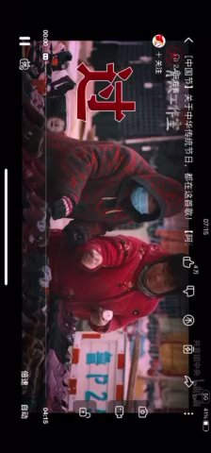


Slide 2

第1课时
chuán
tǒnɡ
2. 传统节日
传统习俗
传统文化

Slide 3
自读提示：
1.自由读课文，读准字音，读通句子。
2.文中提到了哪些节日？用“ ”划出来。

Slide 4
2 传统节日
春节到，人欢笑，
贴窗花，放鞭炮。
元宵节，看花灯，
大街小巷人如潮。
七月七，来乞巧，牛郎织女会鹊桥。
过中秋，吃月饼，
十五圆月当空照。
清明节，雨纷纷，
先人墓前去祭扫。
过端午，赛龙舟，
粽香艾香满堂飘。
重阳节，要敬老，踏秋赏菊去登高。
转眼又是新春到，
全家团圆真热闹。

Slide 5
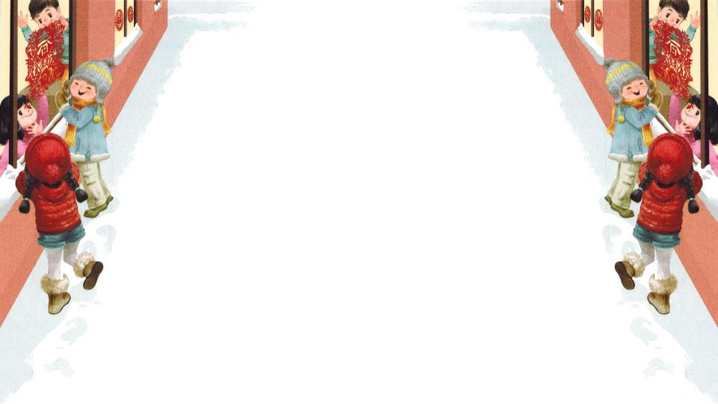


课文品读
一年中的第一个传统节日
春节到，人欢笑，
贴窗花，放鞭炮。
春节

Slide 6

说话训练
同学们，你们知道春节是什么时候吗？
句式1：春节是 （时间）。
正月初一
什么时候是春节？
句式2： （日期）是春节 。
正月初一

Slide 7
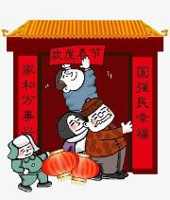
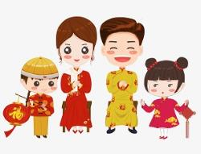
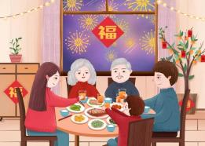
讨论：过春节还有哪些传统习俗？
春节的习俗有 ...
贴窗花、放鞭炮、守岁、拜年

Slide 8
说话训练
连起来说一说
春节是 （日期），春节的习俗有 ...
正月初一
贴窗花、放鞭炮、守岁、拜年

Slide 9

识字
tiē
贴
识字方法1：换一换

Slide 10
写字
tiē
贴
书写指导：一看结构
二看宽窄高低
三看关键笔画
写字口诀：
贝字窄窄站左边， 横折紧靠竖中线， 占字写在右格中， 一竖稍高站得直。

Slide 11
回顾学习春节的过程
学习方法：
1.知道节日的日期
2.了解节日的习俗
3.找出节日中藏有的生字

Slide 12
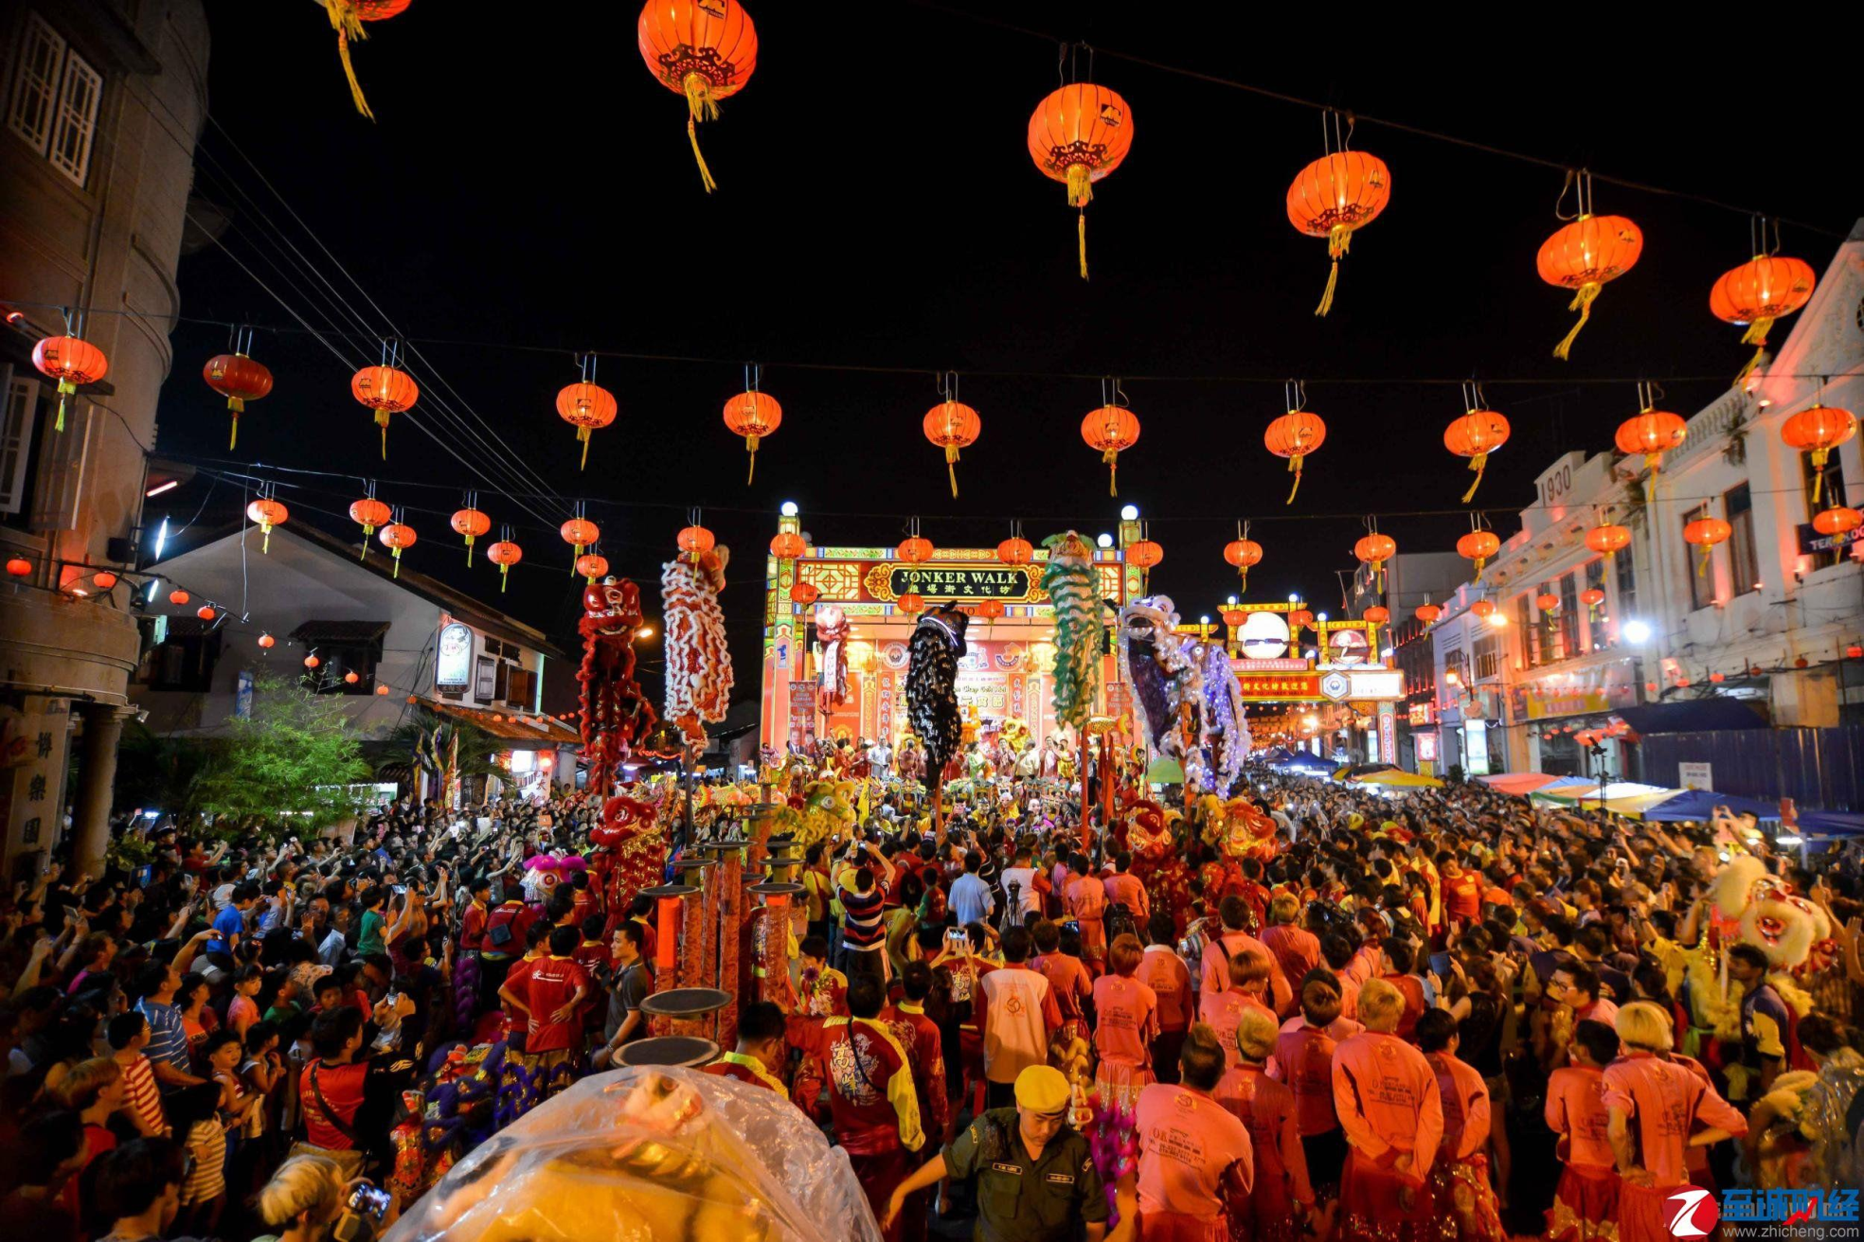
一年中的第一个月圆之夜
元宵节，看花灯，
大街小巷人如潮。
元宵节

Slide 13
说话训练
同学们，你们知道元宵节是什么时候吗？
句式1：元宵节是 （日期）。
正月十五
什么时候是元宵节？
句式2： （日期）是元宵节 。
正月十五

Slide 14
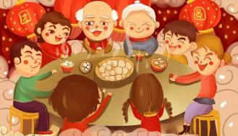
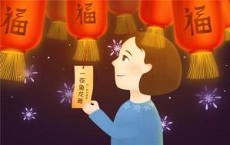
元宵节还有哪些习俗？
元宵节的习俗有 ...
看花灯、做灯笼、吃元宵

Slide 15
说话训练
元宵节是 （日期），元宵节的习俗有 ...
正月十五
看花灯、做灯笼、吃元宵

Slide 16
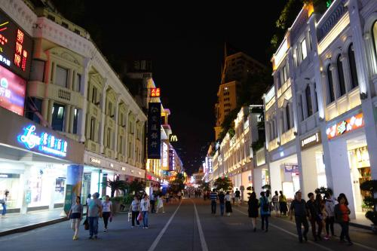
jiē
街
记字口诀：
街字三部分，
行字两边放，
中间双土占。
识字方法2：编口诀

Slide 17
形声字2
书写指导：
双人写在左中间，
一竖长长站得直，
中间两土要稍高，
四横之间要均匀，
最后一横变成提，
右边两横稍稍斜，
竖勾直直站得稳，
要和左边一样齐。

Slide 18
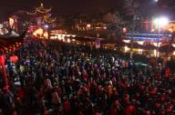
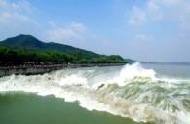
元宵节，看花灯，
大街小巷人如潮。
比喻
看花灯人之多
节日气氛之浓

Slide 19
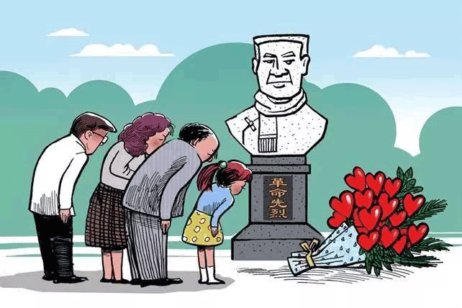
传统节日
清明节
清明节，雨纷纷，
先人墓前去祭扫。
祭扫：祭拜、清扫坟墓。

Slide 20
说话训练
同学们，你们知道清明节是什么时候吗？
句式1：清明节是 （日期）。
公历4月5号左右
什么时候是清明节？
句式2： （日期）是清明节。
公历4月5号左右

Slide 21
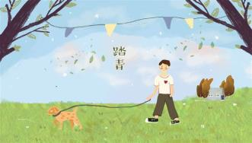
清明节还有哪些习俗？
踏青
祭扫先人

Slide 22
说话训练
清明节是 ，清明节的习俗有 ...
公历4月5号左右
祭扫先人、踏青

Slide 23
端午
过端午，赛龙舟，
粽子艾香满堂飘。

Slide 24
说话训练
同学们，你们知道端午节是什么时候吗？
句式1：端午节是 （日期）。
五月初五
什么时候是端午节？
句式2： （日期）是端午节。
五月初五

Slide 25
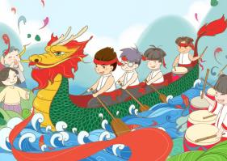
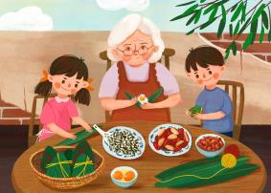
你还知道端午节的哪些习俗？
端午节的习俗有 。
赛龙舟、吃粽子、插艾草

Slide 26
说话训练
端午节是 （日期），端午节的习俗有
五月初五
赛龙舟、吃粽子、插艾草...

Slide 27
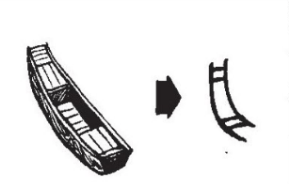
识字方法3：字源识字
zhōu
舟
这是一个象形字，像一只弯弯的小船，船上还有横木，十分逼真。
舟的本义：小船
组词：龙舟 独木舟

Slide 28
象形字
写字口诀：
短撇紧靠竖中线，
竖撇先直再舒展，
横折勾要立得直，
两点点在竖中线
一横压在横中线。
书写指导：一看结构
二看宽窄高低
三看关键笔画

Slide 29
2 传统节日
春节到，人欢笑，
贴窗花，放鞭炮。
元宵节，看花灯，
大街小巷人如潮。
清明节，雨纷纷，
先人墓前去祭扫。
过端午，赛龙舟，
粽香艾香满堂飘。

